Slide 1
Муниципальное дошкольное образовательное учреждение детский сад № 32
№8
Задания для детей 6 – 7 лет по русскому языку
Учитель-логопед Назарко Н.А.
Май 2020

Slide 2
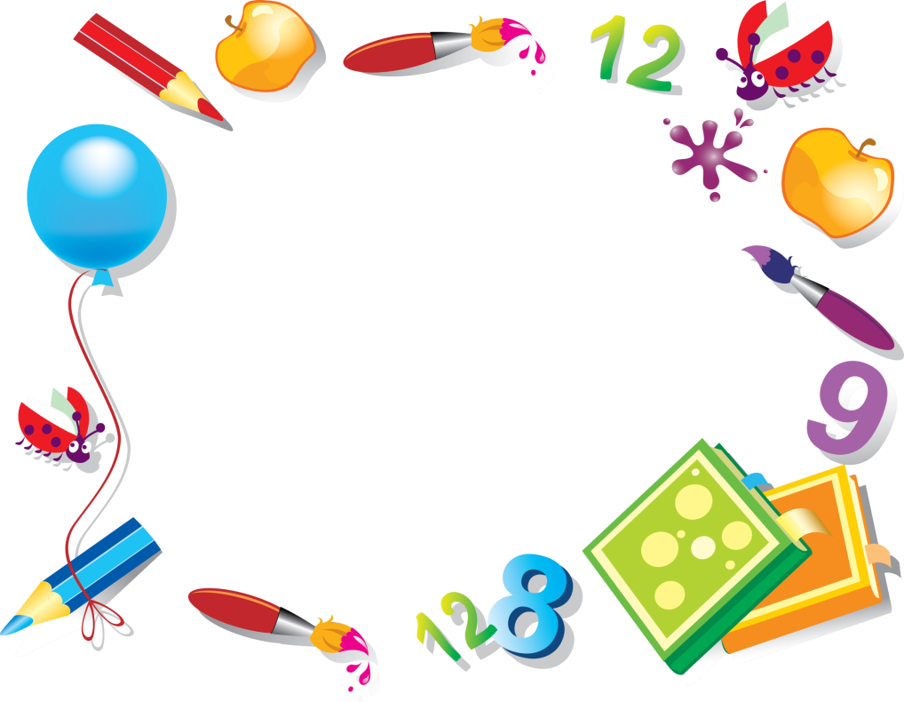
Реши ребусы.

Slide 3
Найди к каждому слову – картинке подходящую звуковую схему.

Slide 4
Составь звуковые схемы слов. Синий квадрат – твёрдый согласный звук, зелёный – мягкий согласный, красный – гласный.

Slide 5
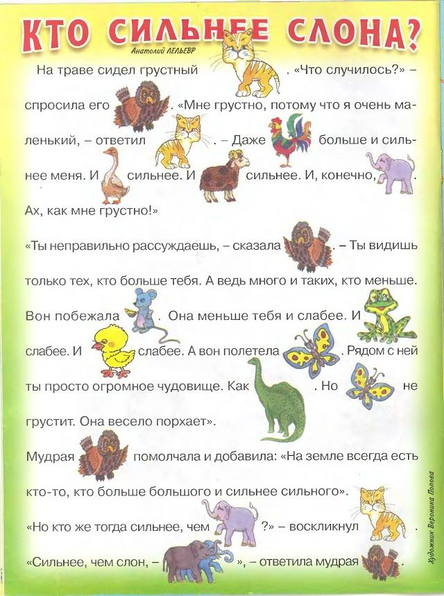
Прочитай рассказ. Вместо картинок вставь нужные слова.

Slide 6
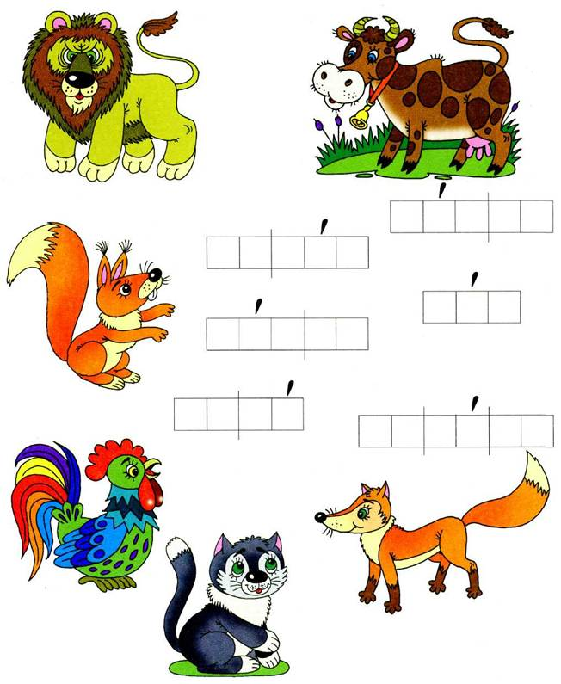
Найди к каждому слову – картинке подходящую схему, обрати внимание на ударение.

